Slide 1


Commune de REVENTIN VAUGRIS
Plan Local d’urbanisme
Vienne Condrieu Agglomération
Commune de Reventin-Vaugris
REUNION PUBLIQUE LE 10 juillet 2025
Déclaration de projet emportant la mise en compatibilité
du Plan Local d’Urbanisme de la commune de Reventin-Vaugris
avec le projet d’habitat sénior de type béguinage
Communauté d’Agglomération VIENNE CONDRIEU AGGLOMÉRATION
Espace Saint-Germain – Bât. Antarès
30 avenue général Leclerc
38 200 VIENNE

Slide 2
SOMMAIRE
1. Genèse du projet
2. Cadre règlementaire
3. Pourquoi lancer une procédure de déclaration de projet ?
4. Les modifications règlementaires
5. Les incidences du projet sur l’environnement
6. La procédure

Slide 3
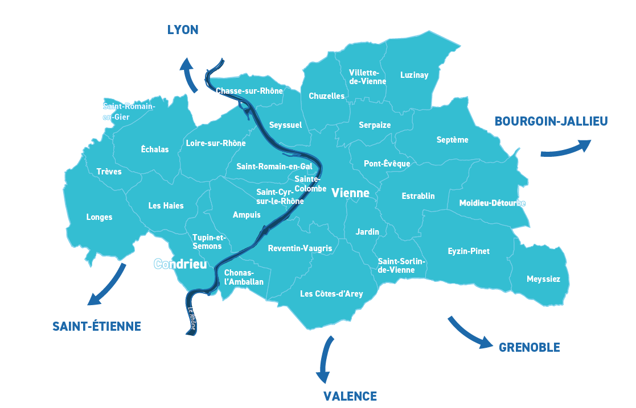
Présentation de la commune
La commune de REVENTIN VAUGRIS appartient à l’agglomération de Vienne Condrieu qui exerce différentes compétences pour l’ensemble de ses 30 communes adhérentes et notamment depuis le 1er décembre 2017 la compétence « Elaboration, approbation et suivi de PLU ».
C’est pourquoi Vienne Condrieu Agglomération est maitre d’ouvrage de la mise en compatibilité du PLU de la commune de Reventin-Vaugris

Slide 4
1. Genèse du projet
Historique de la réflexion :
Politique active en faveur des seniors depuis 2017 (portage de repas, télé-alarme, nombreuses activités dédiées)
Questionnaire diffusé aux > 65 ans notamment sur l’habitat
Groupe de travail et choix concept béguinage
Intérêt général du projet :
Logement adapté : Habitat sénior de type inclusif à vocation sociale permettant de vieillir dans son village
Mixité sociale
Projet dans le centre village
Participe à la dynamisation du centre bourg

Slide 5
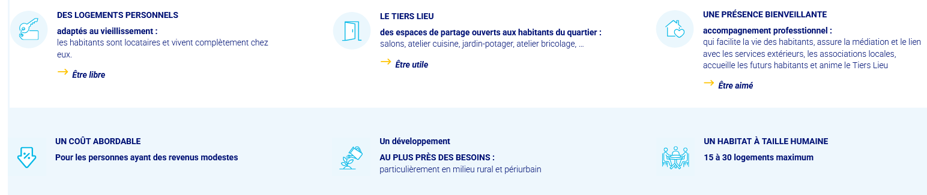
2. Genèse du projet
Notion de « béguinage »

Slide 6



1. Genèse du projet
Afin de mettre en œuvre le projet, la commune travaille avec deux partenaires très motivés :
la Société Dauphinoise pour l’Habitat (SDH) qui dispose d’une expérience et d’une expertise dans le domaine de l’habitat sénior ;
l’association Béguinage solidaire qui dispose aussi d’une expertise reconnue en la matière.
Plusieurs réunions de travail fructueuses ont été organisées, confirmant le partage des mêmes valeurs et la même vision.
Les réflexions menées en commun ont permis de préciser le projet qui devrait comprendre 21 logements locatifs sociaux. Il s’inscrit dans la logique intercommunale.

Slide 7

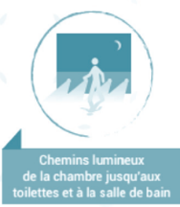
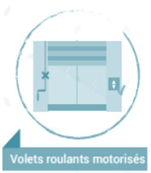

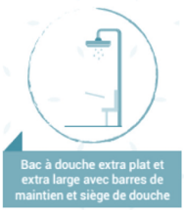
1. Genèse du projet
La SDH est un bailleur social isérois créé en 1948 qui a pour mission de construire et gérer des logements sociaux destinés à des locataires dont les revenus sont trop modestes pour accéder au logement privé. Partenaire des collectivités, la SDH dispose d’un parc de plus de 22 000 logements répartis sur le département.
La SDH dispose d’un savoir-faire éprouvé dans le logement sénior avec 1400 logements construits « fléchés » séniors et plusieurs foyer logement ou résidences autonomies, EHPAD.
Les logements séniors sont pensés pour assurer le maintien de la personne à son domicile le plus longtemps possible malgré le vieillissement : l’accessibilité, le confort et la sécurité sont ainsi travaillés pour faciliter la vie des personnes âgées (absence de marches au sein du logement, ascenseur, volets roulants motorisés, barres de maintien, douches à l’italienne, veilleuses nocturnes pour éviter les chutes, confort thermique…)

Slide 8
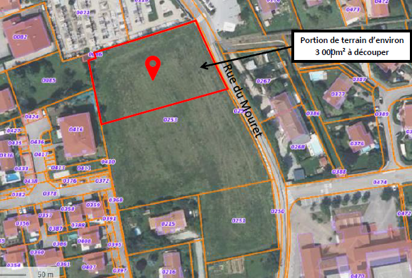
1. Genèse du projet
Le projet de construction :
Il se composera de 21 logements locatifs sociaux (13 PLUS / 8 PLAI) dont :
  15 logements T2 et T3 fléchés sénior
  6 logements familiaux T3 et T4
La résidence disposera d’une salle de convivialité ainsi qu’un espace paysager collectif en lien avec le reste du bourg
Les volumes bâtis seront travaillés en cohérence avec le tissu existant avec une hauteur maximum de R+2.
Situé en limite sud du cimetière le long de la rue Mouret le projet porte sur une portion de parcelle de 3000m² environ.

Slide 9
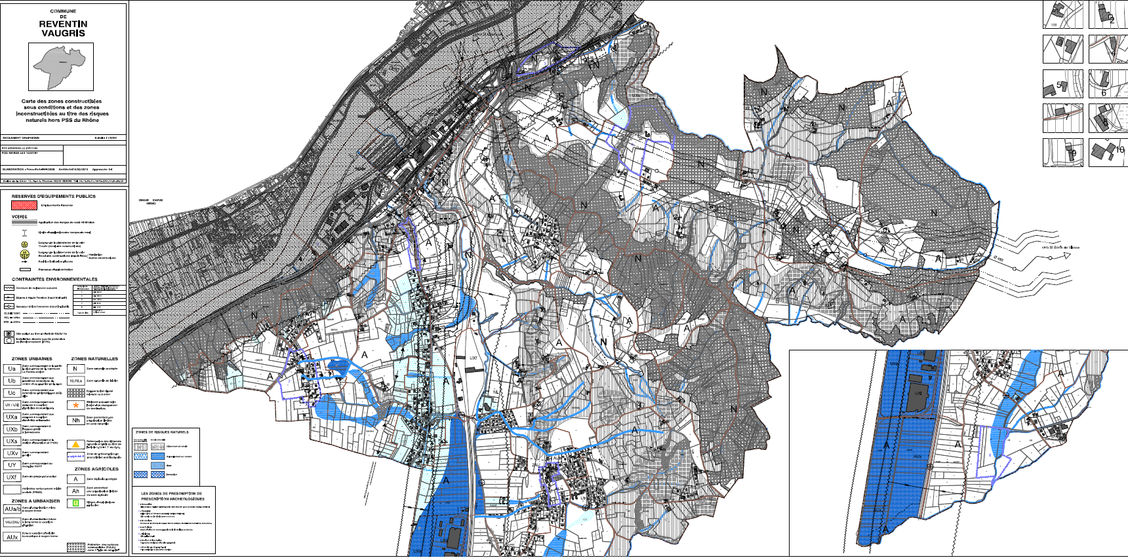
2 Cadre règlementaire
La commune de REVENTIN VAUGRIS dispose d’un Plan Local d’Urbanisme approuvé par délibération de la commune le 11 décembre 2012.
Ce PLU a fait l’objet d’une déclaration d’utilité publique valant mise en compatibilité du PLU le 10 octobre 2022

Slide 10
2 Cadre règlementaire: le PLU rappel
Le Rapport de Présentation
Un document stratégique et réglementaire qui expose les grandes orientations d’aménagement et de développement de la commune pour les 10 prochaines années
Un document qui s’impose à tous, particuliers et administrations
Un document qui sert de référence obligatoire à l’instruction des demandes d’occupation et d‘utilisation du sol (permis de construire, permis d’aménager, déclarations préalables)
Un document élaboré par la commune en concertation avec la population et en association avec les personnes publiques : Etat, Conseil Départemental, Intercommunalité, Chambres Consulaires …
Le Projet d’Aménagement et de Développement Durables (PADD)
Les Orientations d’Aménagement et de Programmation (OAP)
Le règlement
=
Le document graphique (zonage)
+
Le règlement écrit
Les annexes

Slide 11
3 Pourquoi lancer une procédure de déclaration de projet ?
Le PLU approuvé en mars 2012 comprend dans le centre-village une zone Aua qui correspond à une zone future d’urbanisation.
Extrait du PLU en vigueur
Zone AUa

Slide 12
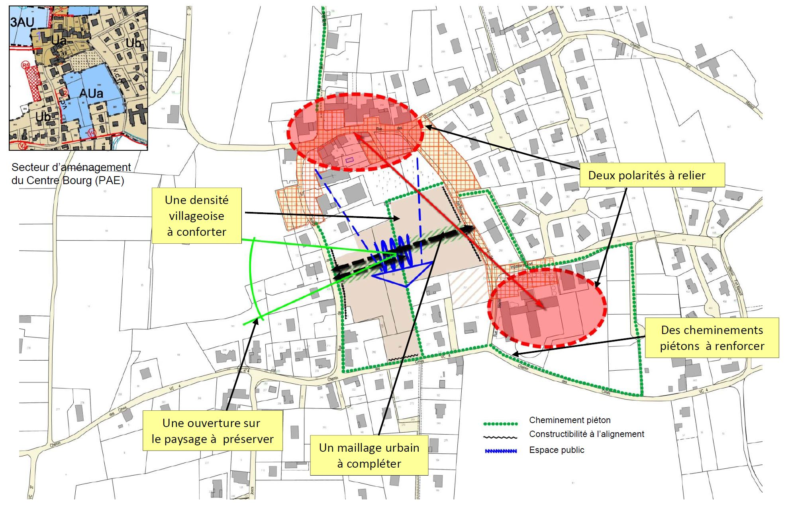
3 Pourquoi lancer une procédure de déclaration de projet?
Cette zone AUa, est gérée par une OAP et un règlement qui admet une urbanisation par tranche et une densité de 20 logements/ha.

Slide 13
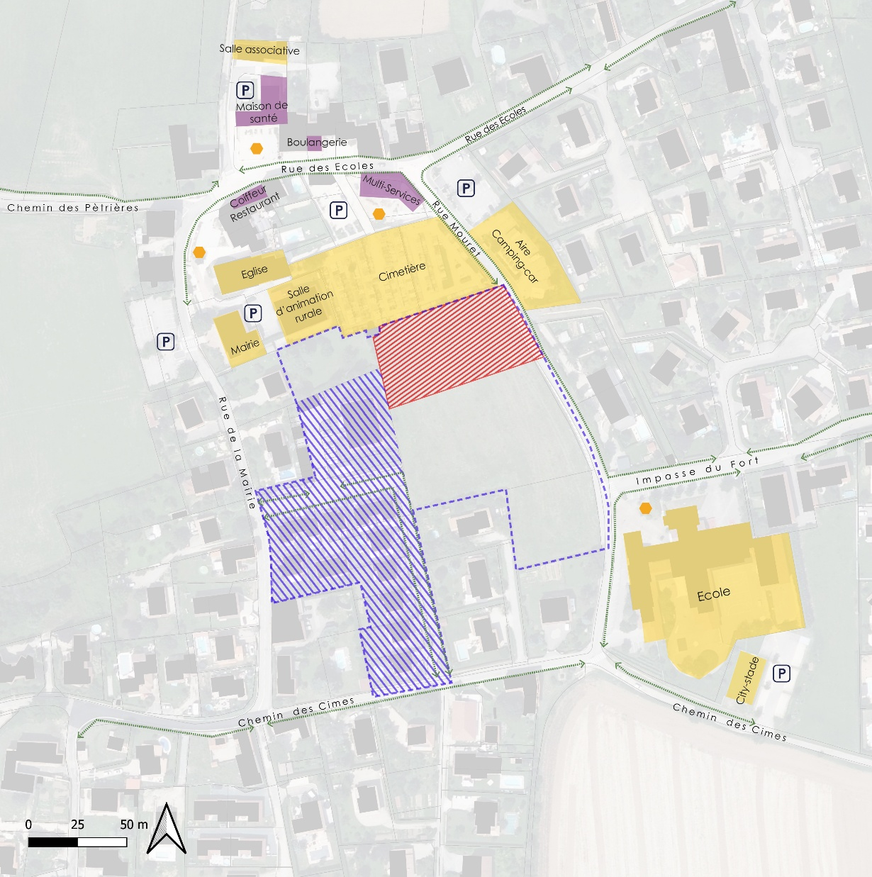
3 Pourquoi lancer une procédure de déclaration de projet?
Une partie de la zone Aua a été construite avec une opération de 27 logements (AST) en 2013.
Ainsi, l’opération de béguinage d’une 20aine de logements ne peut-être réalisée en l’état des règles du PLU.

Slide 14
3 Pourquoi lancer une procédure de déclaration de projet?
Par ailleurs, ce projet est incompatible avec les orientations du Projet d’aménagement et de développement durable
« Les objectifs de croissance du présent PADD fixent le nombre d’habitants à 2025 en 2030 (1738 habitants en 2009) , soit une production de 93 logements.
A ce jour la production de logements dépasse le chiffre énoncé dans le PADD
Nécessité de réaliser une procédure de déclaration de projet pour rendre le projet possible

Slide 15
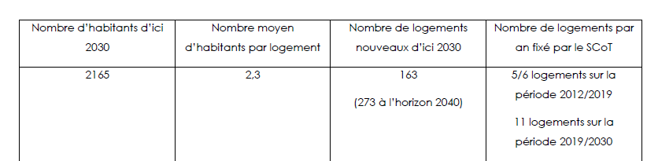
4 Les modifications règlementaires
Les modifications sur le Projet d’Aménagement et de développement Durables ( PADD)
Mise à jour du PADD qui fixe des objectifs de logements d’ici 2030
Objectifs mis à jour conforme aux objectifs du SCOT (11 logements/an)
Objectifs en lien avec la politique de logements sur le territoire

Slide 16
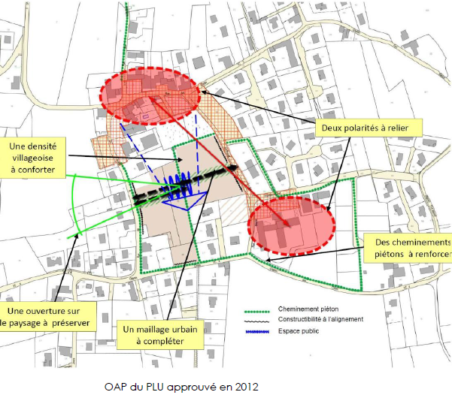
4 Les modifications règlementaires
Les orientations d’aménagement et de programmation
Urbanisation par tranche sans compromettre le reste du tènement
Mixité des formes urbaines (jumelées, intermédiaires )
Mixité des logements : accessibles aux jeunes , logements séniors
Principes de voirie traversante
45-50 logements /hectare
Accès depuis la voie créée , la rue du Mouret, la rue de la Mairie, la rue des Cimes

Slide 17
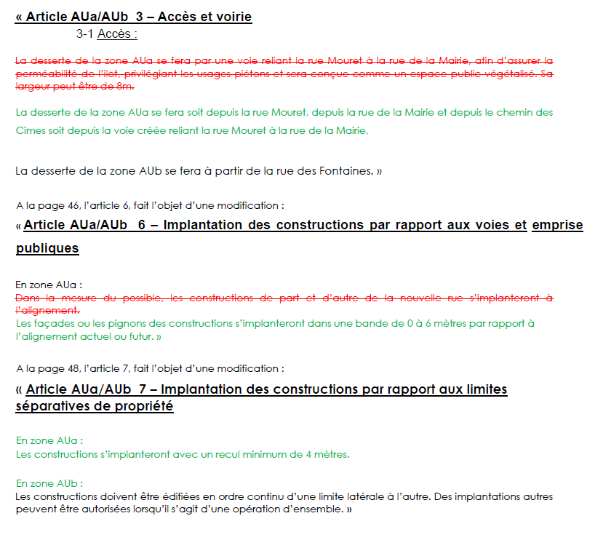
4 Les modifications règlementaires
Le règlement

Slide 18
4 Les modifications règlementaires
Le règlement

Slide 19
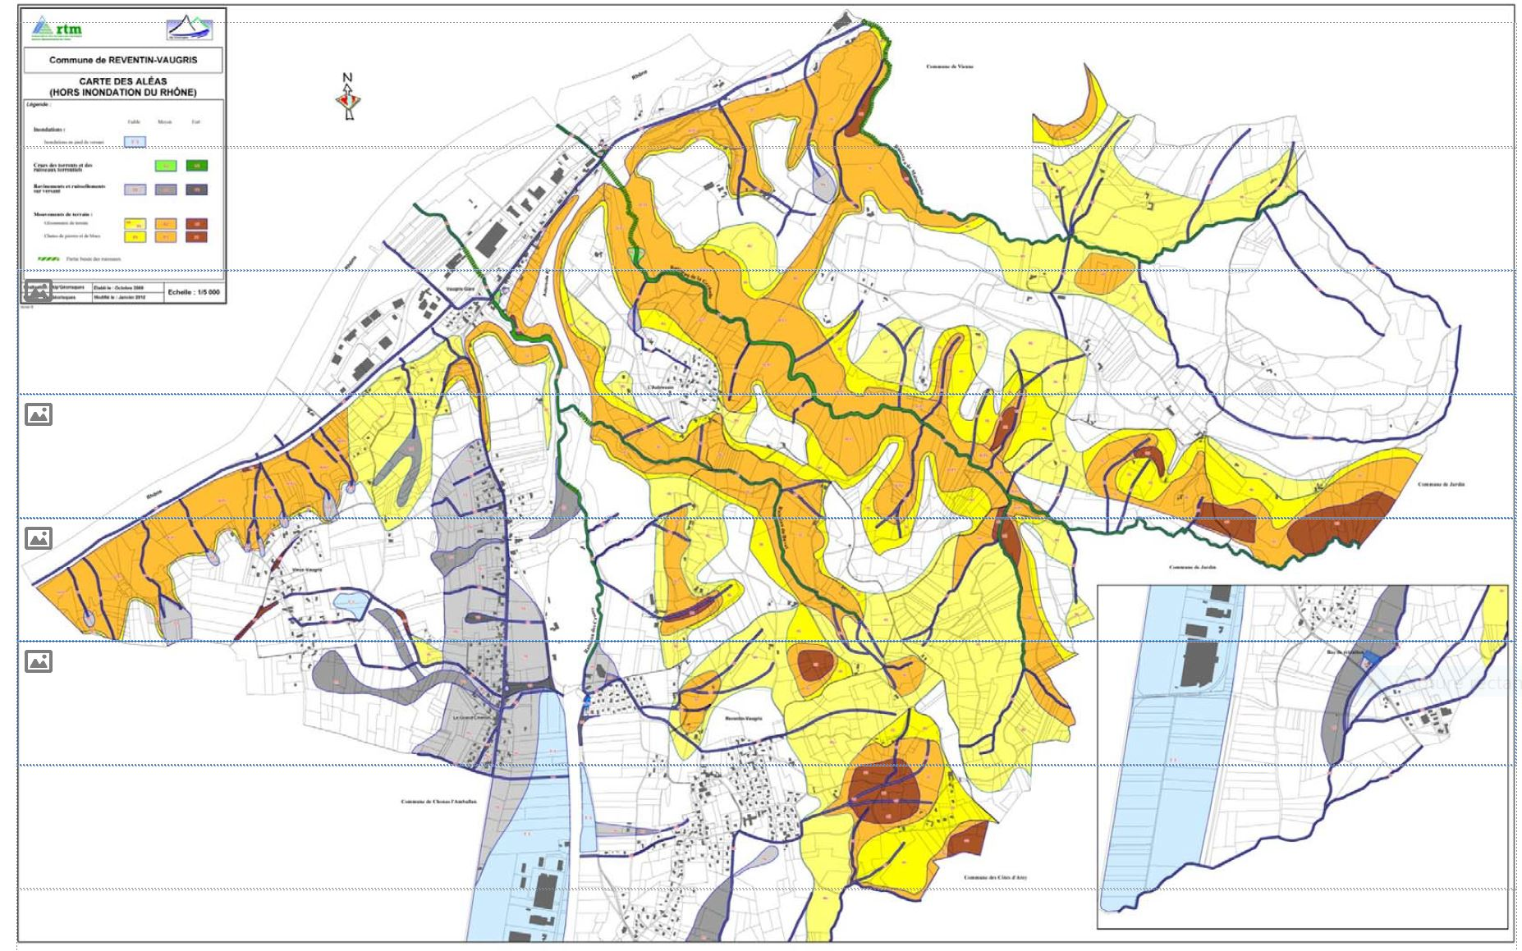
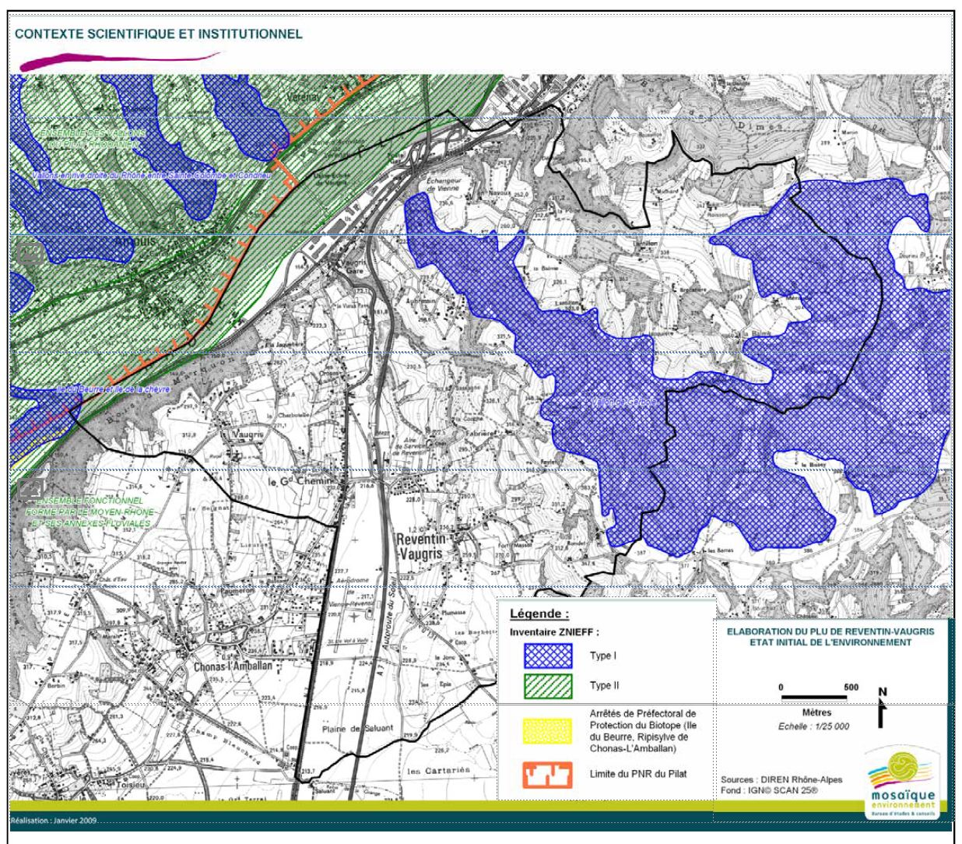
5 Les incidences du projet sur l‘environnement

Slide 20
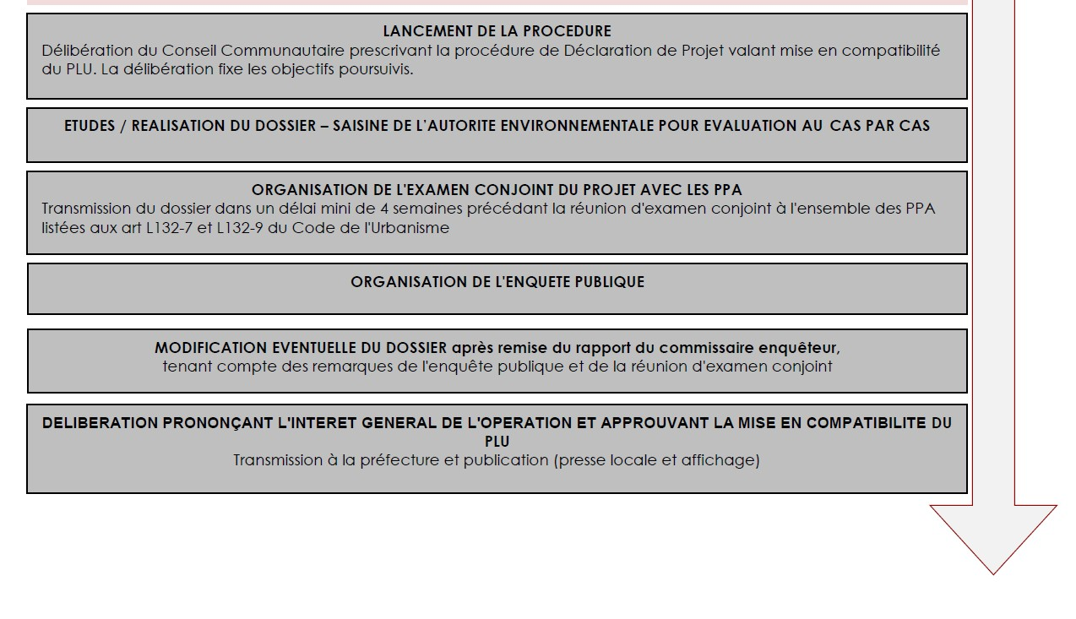
6 La procédure
concertation

Slide 21
6 La procédure: contenu du dossier de déclaration de projet au stade de l’enquête publique
Le dossier de déclaration de projet qui sera soumis à l’enquête publique portera à la fois sur l’intérêt général de l’opération et la mise en compatibilité du PLU .
Le dossier final sera constitué de :
La notice de présentation intégrant :
  La démonstration de l’intérêt général du projet
  Le dossier de mise en compatibilité du projet avec le PLU (présentation des modifications envisagées du PLU et justifications)
  L’évaluation environnementale de la déclaration de projet
L’avis de la mission régionale d’autorité environnementale Auvergne Rhône Alpes (MRAe) et le cas échéant les réponses qui pourraient être apportées sur les points relevés par la MRAe
Le procès-verbal de la réunion d’examen conjoint par les personnes publiques associés
L’ensemble des actes administratifs et délibérations pris dans le cadre de la présente procédure
Les annexes
Notes:
Annexe : étude impact…

Slide 22
6 La procédure: après l’enquête publique
Après enquête publique, le dossier de mise en compatibilité du plan local d'urbanisme, pourra éventuellement être adapté pour tenir compte :
→ des avis joints au dossier d'enquête publique,
→ des observations du public
→ et des résultats de l'enquête issus du rapport du commissaire enquêteur.
En application du Code de l’urbanisme, l’agglomération pourra se prononcer sur l'intérêt général de cette opération et sera donc amenée à délibérer sur la déclaration de projet qui validera dès son approbation, les nouvelles dispositions du Plan Local d’Urbanisme pour permettre la réalisation du projet.

Slide 23
6 La procédure: la concertation
Les modalités de la concertation ont été définies dans la délibération n°25-97 relative à la prescription de la procédure de déclaration de projet par le conseil communautaire en date du 10 juin 2025.
Période de concertation : 03 juillet 2025 à partir de 9h au 1er août jusqu’à 12h
Elles reposent essentiellement sur la possibilité de consulter un dossier de présentation des évolutions du PLU pour permettre le projet de béguinage.
Il expose la justification du projet et les modifications envisagées.
La concertation fera l’objet d’un bilan qui sera tiré par le conseil communautaire et fera partie intégrante du dossier soumis à enquête publique.
A noter : La concertation cible uniquement les modifications envisagées du PLU pour permettre une mise en compatibilité avec le projet envisagé.

Slide 24
6 La procédure: la concertation
RAPPEL :
Dossier consultable : en mairie et à Vienne Condrieu Agglomération et sur le site : https://viennecondrieuconcertation.ditesnoustout.fr/
Les observations doivent être transmises :
sur un registre en Mairie et à Vienne Condrieu Agglomération : concertation-plu@reventinvaugris.fr
Par voie postale, Madame Le Maire 85 rue de la mairie 38121 REVENTIN-VAUGRIS

Slide 25
Merci

